Slide 1
СОСТАВ СЛОВА

Slide 3
ОСНОВА И ОКОНЧАНИЕ
ПОСАДКА

Slide 4
Выделить основу и окончание.
КНИГИ ПРАЗДНИКИ
ДОРОГА ЦВЕТИ
ДЕВОЧКА ТАРЕЛКА
БЛИНЫ КАРТИНА

Slide 6
КОРЕНЬ
ПОСАДКА

Slide 7
космос
ракета
звёзды
космический
космонавт
Notes:
На звёздочки подключены триггеры.

Slide 8
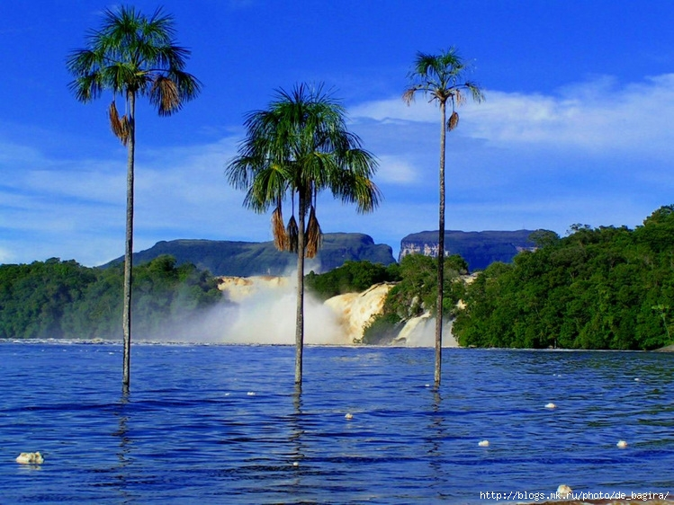

Slide 9
ПРИСТАВКА
ПОСАДКА

Slide 10
выучить
разучивание
обучение
вы-
подучить
раз-
об-
доучить
уч
до-
под-
научивший
проучить
на-
про-
из-
по-
поучать
изучать
Notes:
На лепестки подключены триггеры

Slide 11
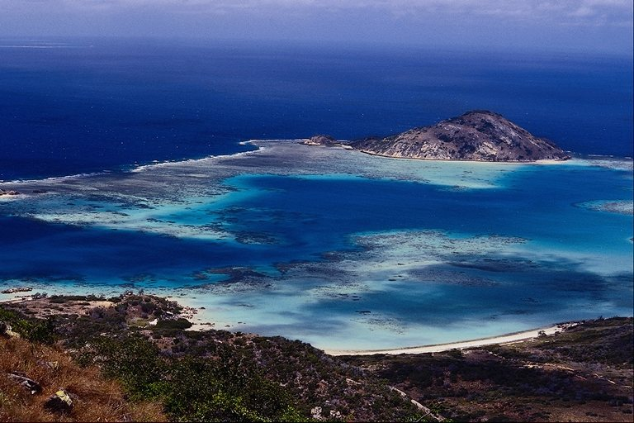

Slide 12
СУФФИКС
ПОСАДКА

Slide 13
гнездо
ёнок
сова
ышк
ветер
к
берёза
ок
коза
ик
мост
очк

Slide 14
ПОСАДКА
1. ОСНОВА
2. ОКОНЧАНИЕ
3. КОРЕНЬ
4. ПРИСТАВКА
5. СУФФИКС

Slide 15
Кроссворд
1
 |  | 3
2 |  |  |  |  | 4
 |  |  |  |  | 5

Slide 16
Проверь себя
п |  | м
р |  | о | с | н | о | в | а
и |  | р
с | у | ф | ф | и | к | с
т |  | е |  |  | о | к | о | н | ч | а | н | и | е
а |  | м |  |  | р
в |  | ы |  |  | е
к |  |  |  |  | н
а |  |  |  |  | ь

Slide 17
СПАСИБО!

